Slide 1
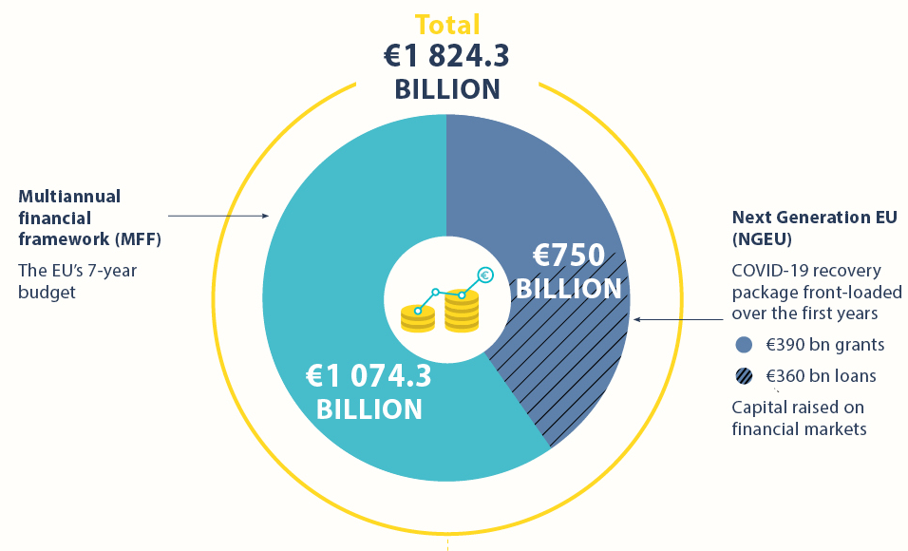
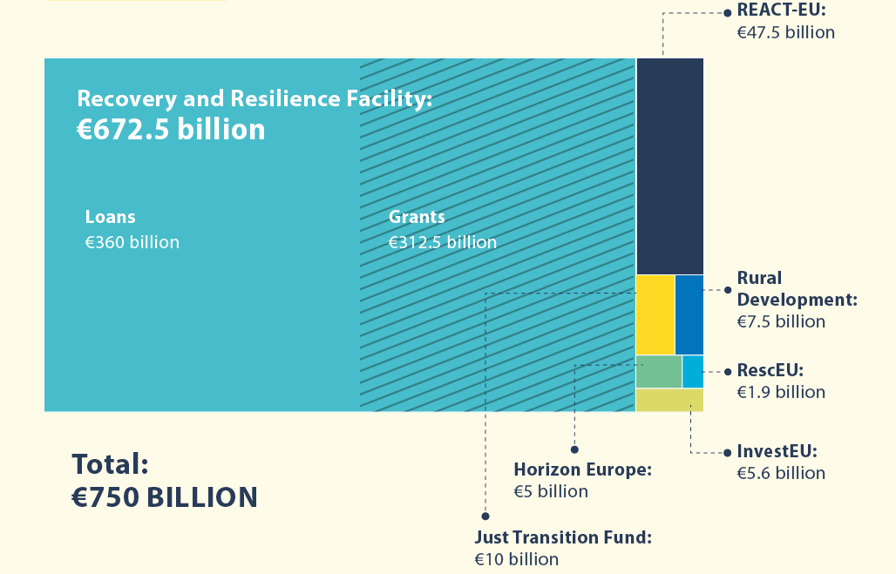
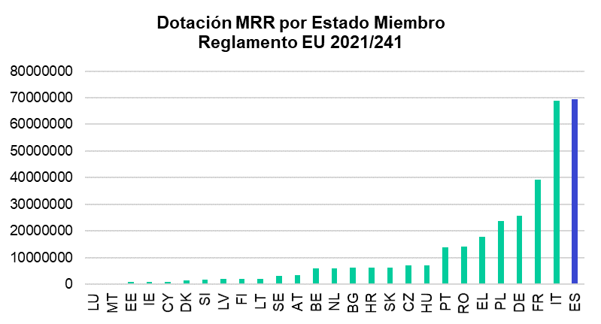
Fondos Next Generation en España
Next Generation UE (transferencias directas)
React UE: 12,436 millones de € (CCAA)
Mecanismo de Recuperación y Resiliencia (MRR): 70.000 millones de €
España es el primer país de la UE con mayor dotación de Fondos de Recuperación

Slide 2
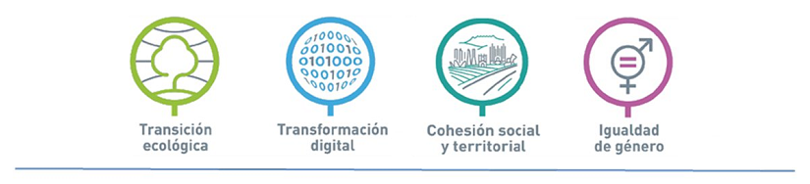


Fondos Next Generation en España
Agenda urbana y rural, lucha contra la despoblación y desarrollo de la agricultura Infraestructuras y ecosistemas resilientes | 14.407 M€ 10.400 M€
III. Transición energética justa e inclusiva | 6.385 M€
IV. Una Administración para el siglo XXI | 4.315 M€
V. Modernización y digitalización del tejido industrial y de la pyme, recuperación del turismo e impulso a una España nación emprendedora | 16.075 M€
20,7%
Pacto por la ciencia y la innovación. Refuerzo a las capacidades del Sistema Nacional de Salud
Educación y conocimiento, formación continua y desarrollo de capacidades
7,1%
4.949 M€
15,0%
10,5%
7.317 M€
69.528 M €
7,0%
1,2%
VIII. Nueva economía de los cuidados y políticas de empleo
4.855 M€
9,2%
IX. Impulso de la industria de la cultura y el deporte
825 M€
6,2%
23,1%
X. Modernización del sistema fiscal
para un crecimiento inclusivo y sostenible
–
Verde
Digital
40,29%
29,58%
2

Slide 3


Amplía información en este Link
Fondos Next Generation en España
10 POLÍTICAS PALANCA
30 COMPONENTES ( 110 INVERSIONES + 102 REFORMAS)
C1 Plan de choque de movilidad sostenible, segura y conectada en entornos urbanos y metropolitanos C2 Plan de rehabilitación de vivienda y regeneración urbana C3 Transformación ambiental y digital del sistema agroalimentario y pesquero | C4 Conservación y restauración de ecosistemas y su biodiversidad C5 Preservación del espacio litoral y los recursos hídricos C6 Movilidad sostenible, segura y conectada | C7 Despliegue e integración de energías renovables C8 Infraestructuras eléctricas, promoción de redes inteligentes y despliegue de la flexibilidad y el almacenamiento C9 Hoja de ruta del hidrógeno renovable y su integración sectorial C10Estrategia de Transición Justa | C11 Modernización de las Administraciones públicas | C12 Política Industrial España 2030 C13 Impulso a la pyme C14 Plan de modernización y competitividad del sector turístico C15 Conectividad Digital, impulso de La ciberseguridad y despliegue del 5G | C16 Estrategia Nacional de Inteligencia Artificial C17 Reforma institucional y fortalecimiento de las capacidades del sistema nacional de ciencia, tecnología e innovación C18 Renovación y ampliación de las capacidades del Sistema Nacional de Salud | C19 Plan Nacional de Competencias Digitales (digital skills) C20 Plan estratégico de impulso de la Formación Profesional C21 Modernización y digitalización del sistema educativo, incluida la educación temprana de 0 a 3 años | C22 Plan de choque para la economía de los cuidados y refuerzo de las políticas de inclusión C23 Nuevas políticas públicas para un mercado de trabajo dinámico, resiliente e inclusivo | C24 Revalorización de la industria cultural C25 España hub audiovisual de Europa (Spain AVS Hub) C26 Plan de fomento del sector del deporte | C27Medidas y actuaciones de prevención y lucha contra el fraude fiscal C28 Adaptación del sistema impositivo a la realidad del siglo XXI C29 Mejora de la eficacia del gasto público C30 Sostenibilidad a largo plazo del sistema público de pensiones en el marco del Pacto de Toledo

Slide 4
COMPONENTE 25. Spain Audiovisual Hub
1. Descripción general del componente
  Inversión
  Periodificación
  Enumeración de inversiones
  Enumeración de actuaciones (vinculadas a las inversiones)
2. Detalle de cada actuación
  Descripción de la actuación
  Descripción de la financiación

Slide 5
Componente 25. Spain Audiovisual Hub: Descripción general
INVERSIÓN
Inversión estimada TOTAL (millones €) incluyendo otras fuentes de financiación distintas al Mecanismo de Recuperación y Resiliencia | 200
Inversión del componente (millones €) BAJO EL MECANISMO DE RECUPERACIÓN Y RESILIENCIA | 200
PERIODIFICACIÓN | 2020 | 2021 | 2022 | 2023 | 2024 | 2025 | 2026
Financiación Plan | 8 | 135 | 30,3 | 26,7 | - | - | -
Otra financiación
TOTAL | 8 | 135 | 30.3 | 26,7
ENUMERACIÓN DE LAS REFORMAS E INVERSIONES |  | Financiación | % sobre el total | COFOG
C25.R1 | Reforma del marco regulatorio del sector audiovisual | N.A. | - | N.A.
C25. I1 | Programa de fomento, modernización y digitalización del sector audiovisual | 200 M€ | 100% | N.A.
Total componente |  | 200 M€ | 100%

Slide 6
Componente 25. Spain Audiovisual Hub: Descripción general
INVERSIÓN | ACTUACIONES | MODO DE IMPLEMENTACIÓN (UPV) | ADMINISTRACIÓN EJECUTORA | INVERSIÓN 2020 | INVERSIÓN 2021 | INVERSIÓN 2022 | INVERSIÓN 2023
C25. I1 | Programa de fomento, modernización y digitalización del sector audiovisual | Subcontrata/Licitación | Ministerio de Asuntos Económicos y Transformación Digital y Ministerio de Cultura y Deporte, en colaboración con el Ministerio de Industria, Comercio y Turismo y con CCAA o Ayuntamientos | 8 M€ | 108,422 M€ | 20,258 M€ | 18,319 M€

Slide 7
Componente 25. Spain Audiovisual Hub: Detalle de cada inversión
Programa de fomento, modernización y digitalización del sector audiovisual
Se apoyará la aplicación e integración de tecnologías digitales a la producción y promoción de contenidos audiovisuales y digitalización de las herramientas de gestión de la remuneración de los creadores.
Convocatoria de ayudas a Empresas, profesionales y agentes de toda la cadena de valor del sector audiovisual , desde la creación a la difusión de contenidos, especialmente Pymes productoras de contenidos audiovisuales (desde películas y series hasta publicidad, animación, videojuegos o efectos visuales, entre otros.); pymes especializadas en gestión de retribución de los creadores; y consultoras tecnológicas que puedan desarrollar plataformas abiertas al uso por parte de todos los agentes interesados.
Ministerio de Asuntos Económicos y Transformación Digital y Ministerio de Cultura y Deporte, en colaboración con el Ministerio de Industria, Comercio y Turismo y con CCAA o Ayuntamientos.
Implementación de la inversión:
  Firma de convenios con entidades públicas y/ o privadas.
  Firma de convenios con entidades públicas y/ o
  Convocatorias de ayudas para la incorporación de tecnologías digitales a los productos y servicios audiovisuales y de digitalización de las herramientas de gestión de la remuneración de los creadores, para participación en festivales y ferias del sector.
  Convocatorias de ayudas para la innovación en la creación y desarrollo de contenidos audiovisuales y digitales en sus diversos formatos, la difusión y explotación de las producciones, y la interacción y fidelización de los públicos.

Slide 8
Componente 25. Spain Audiovisual Hub: Detalle de cada inversión
Programa de fomento, modernización y digitalización del sector audiovisual
  Digitalización y análisis de datos del sector audiovisual.
  Implementación de nuevos instrumentos de promoción internacional y marketing digital de contenidos audiovisuales.
  Creación de foros de negocio y de comercialización de producciones audiovisuales españolas.
  Dinamización de la actividad audiovisual en la región iberoamericana.
  Contratación del diseño y puesta en servicio de un portal web y del punto único de contacto.
  Convenios de colaboración con los agentes públicos competentes en temas audiovisuales en diferentes niveles de la administración pública y con las asociaciones más representativas.
  Contratos de Compra Pública de Innovación para la creación de tecnologías avanzadas en nuestro país.
  Tamaño y naturaleza de la inversión: Se prevén inversiones por importe de 155.000.000 €.
  Calendario de implementación de la inversión: Convenios, procesos de compra pública innovadora, licitaciones de contratos y convocatorias de ayudas desde el 2021 al 2023.
  En función de la casuística, las ayudas se establecerían entre 25.000 € - 2.000.000 €, que se definirá tras la priorización y análisis con representantes del sector.

